Slide 1
地域包括ケアに関わる多職種からの最新情報
～調整業務からみえるもの～
令和６年度（公社）愛知県栄養士会在宅医療・介護運営委員会
地域密着型拠点づくりのためのスキルアップ研修会（東三河ブロック）
豊川市民病院 リハビリテーション技術科
理学療法士 河合 靖生

Slide 2
本日のプログラム
地域包括ケア事業
地域リハビリテーション活動支援事業と地域ケア会議
地域のみなさまの豊かな暮らし
これからの課題

Slide 3
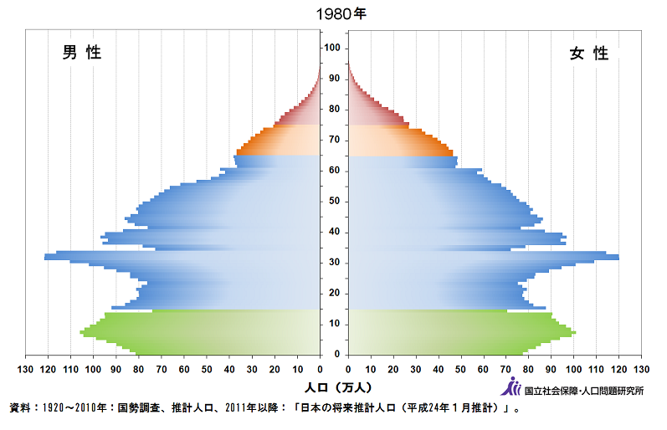
人口構造の変遷（1980年）

Slide 4
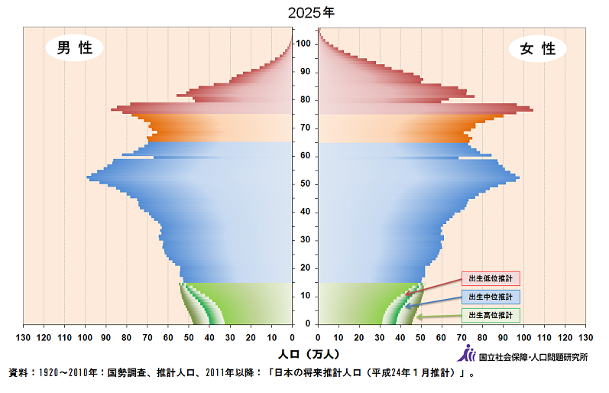
人口構造の変遷（2025年）

Slide 5
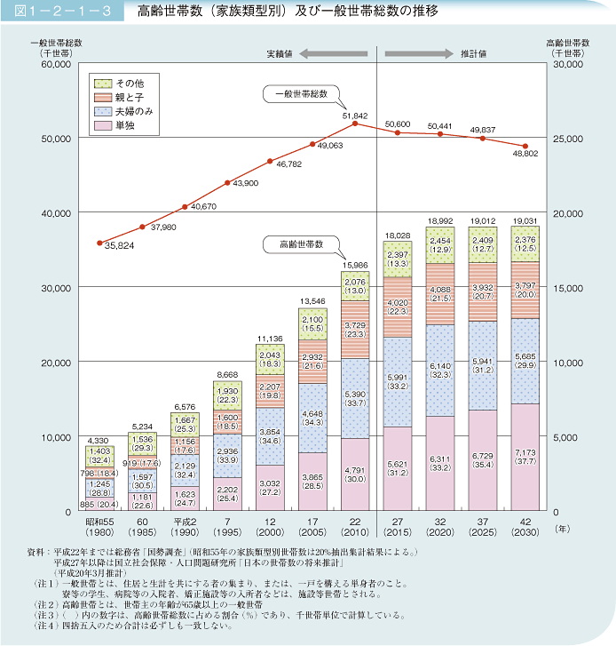
①高齢者の独居・夫婦のみ世帯の増大
2025
2010
夫婦のみ
約590万
夫婦のみ
約540万
約50万増
独居
約670万
独居
約480万
約190万増
出典：平成24年版高齢社会白書（全体版） 第2節 高齢者の姿と取り巻く環境の現状と動向 図1-2-1-3 高齢世帯数（家族類型別）及び一般世帯数の推移

Slide 6
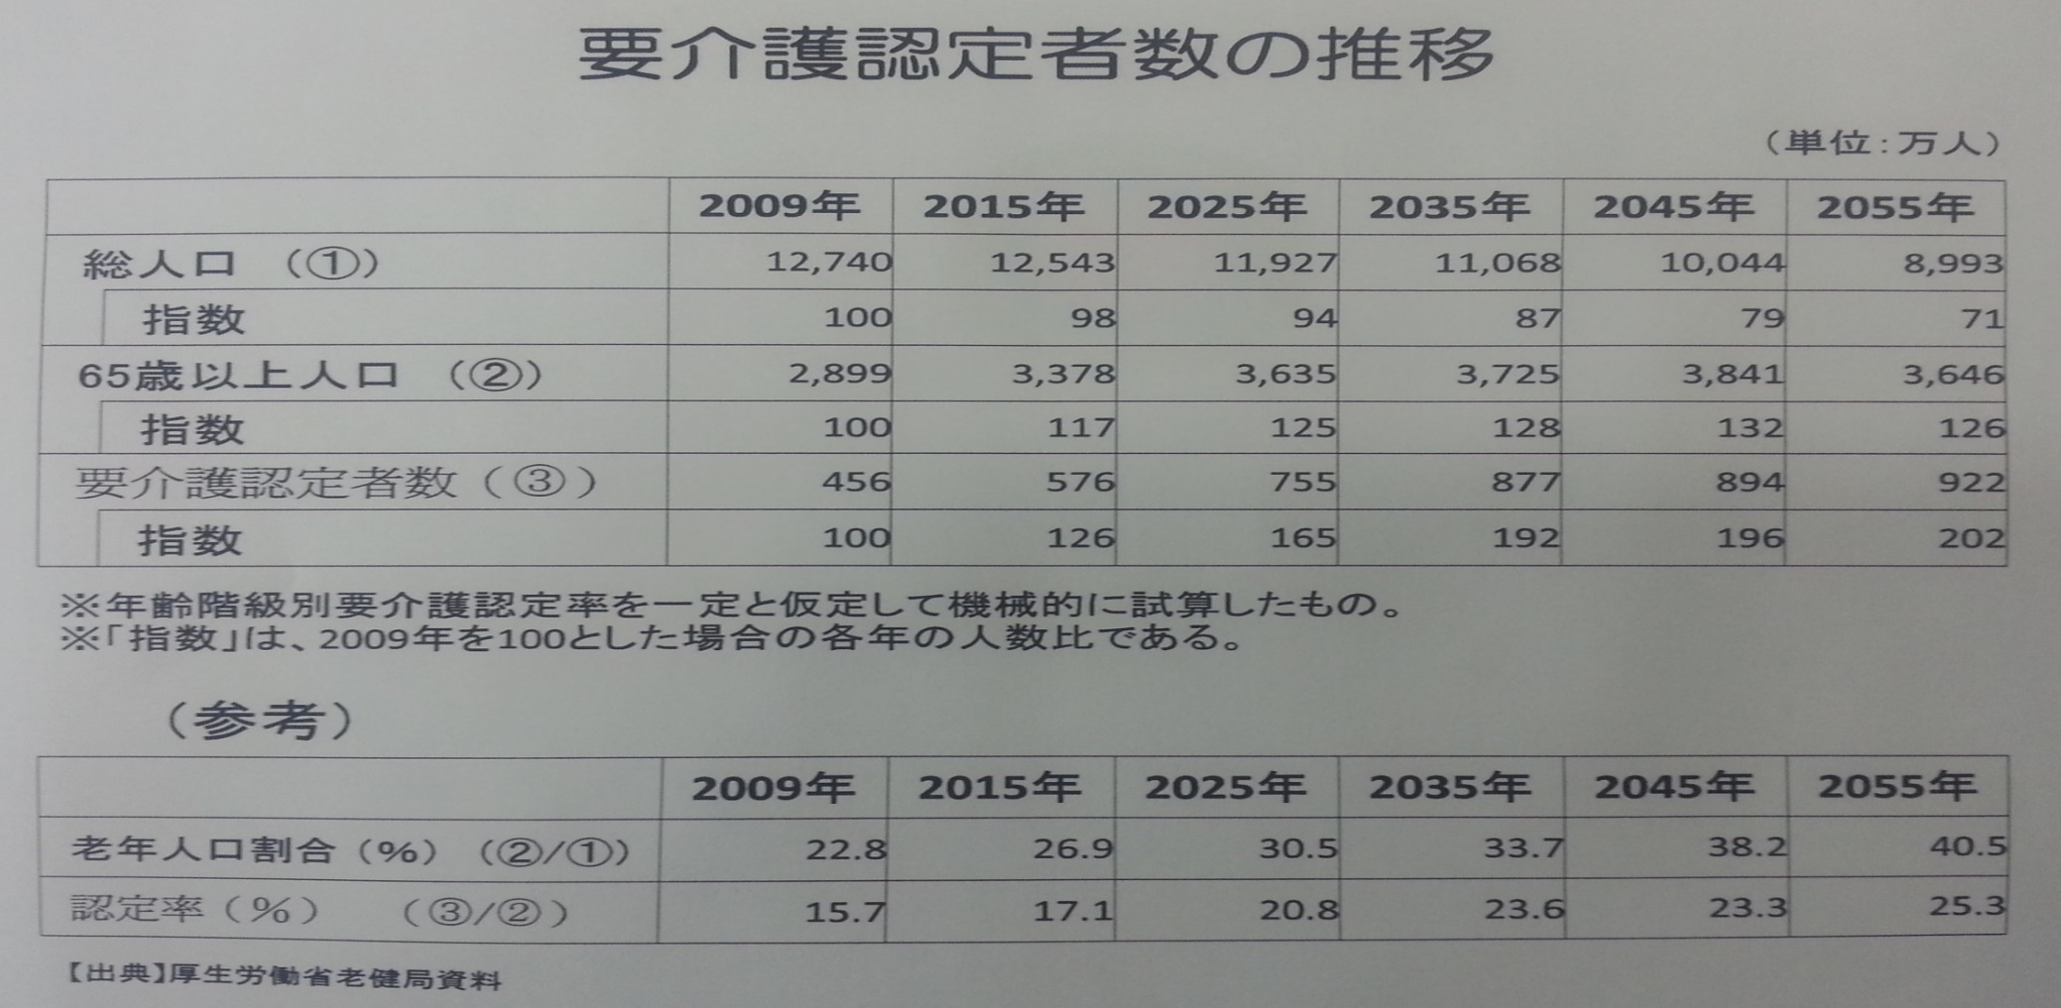
②高齢者ケアニーズの増加
要医療↑
給付費・保険料↑
ニーズの多様化
（生き方・暮らし方）
出典：厚生労働省 老健局 資料

Slide 7
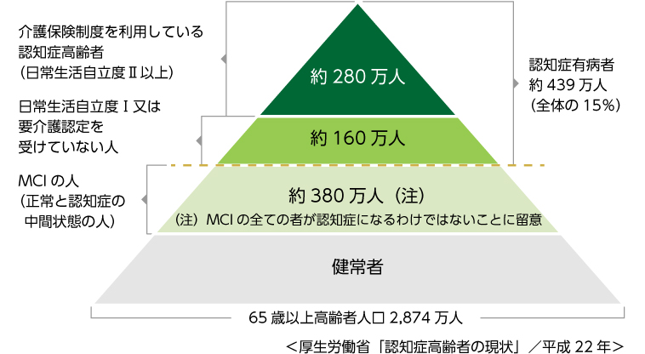
③認知症ケースの増加
出典：「都市部における認知症有病率と認知症の生活機能障害への対応」（H25.5報告） 「「認知症高齢者の日常生活自立度」Ⅱ以上の高齢者数について」（H24.8公表）「平成24年度 老人保健事業推進費等補助金 老人保健健康増進等推進事業 認知症の早期発見，診断につながるアセスメントツールの開発に関する調査研究事業」

Slide 8
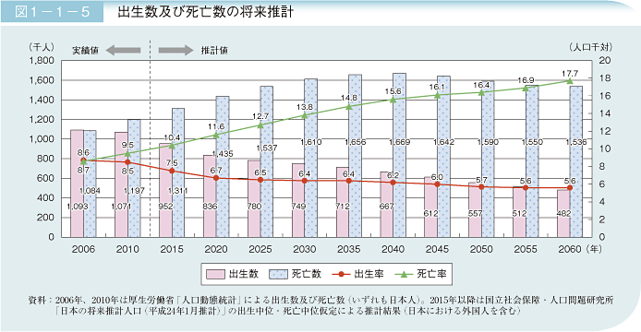
④死亡者数の増加
約150万人
（12.7％）
約160万人
（13.8％）
約120万人
（9.5%）
出生
死亡
出生数・死亡数
大体同じ（約110万人）
出典：2006、2010年は厚生労働省「人口動態統計」による出生数及び死亡数（いずれも日本人）。
2015年以降は国立社会保障・人口研究所「日本の将来推計人口（平成24年1月推計）」の出生中位・死亡中位仮定による 推計結果（日本における外国人を含む）

Slide 9
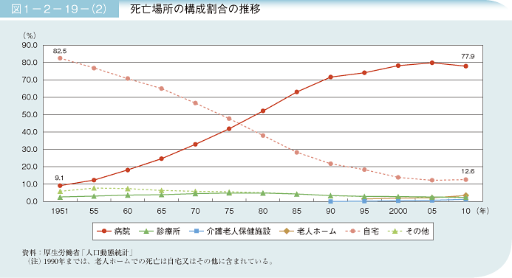
【死亡場所の推移】
20世紀半ばは
自宅が8割超え
現在は
8割弱が病院
1970年代に逆転
※1994年までは老人ホームでの死亡は、自宅に含まれている
出典）厚生労働省 「人口動態調査」

Slide 10
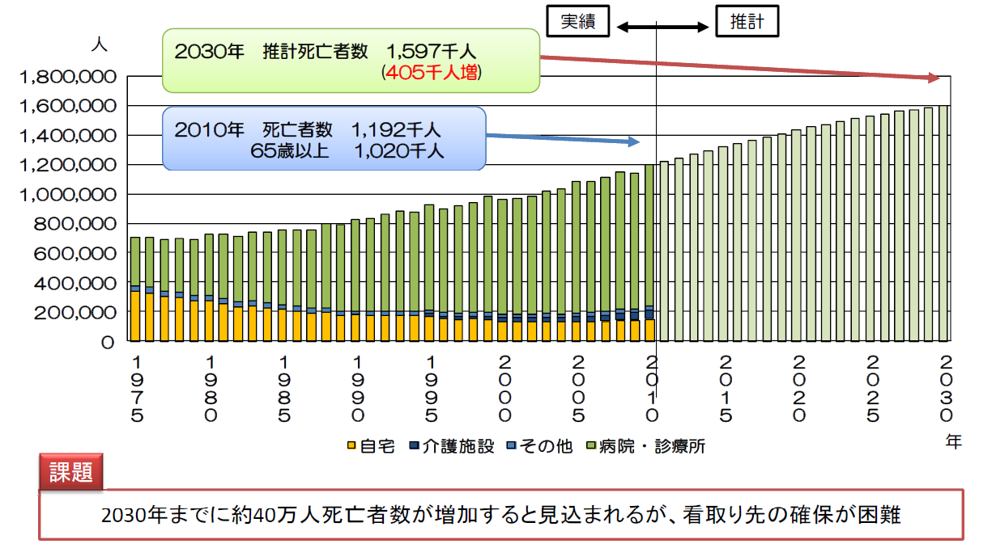
【死亡場所の推移】
2030年：約47万人
※3人に1人が
有料・サ高住で死亡
病院
施設
その他
自宅
地域で看取れる
仕組み
有料・サ高住含む
出典：2010（平成22年）までの実績は厚生労働省「人口動態統計」
2011（平成23年）以降の推計は国立社会保障・人口問題研究所「人口統計資料集（2006年度版）」から推定

Slide 11
４つの大きな社会問題への対応
高齢者の独居・夫婦のみ世帯の増大
高齢者ケアニーズの増大
認知症ケースの増加
死亡者数の増加
マネジメントが
重要！
地域包括ケア
システム
そこに存在するあらゆる社会資源が、
分断することなく、有機的・効果的・効率的に
提供される仕組みが必要
住居の保障
医療保険・介護保険・・・
権利擁護・低所得者への支援・・・
家族・親族・友人・地域住民・商店街の協力・・・
地域ごとの問題

Slide 12
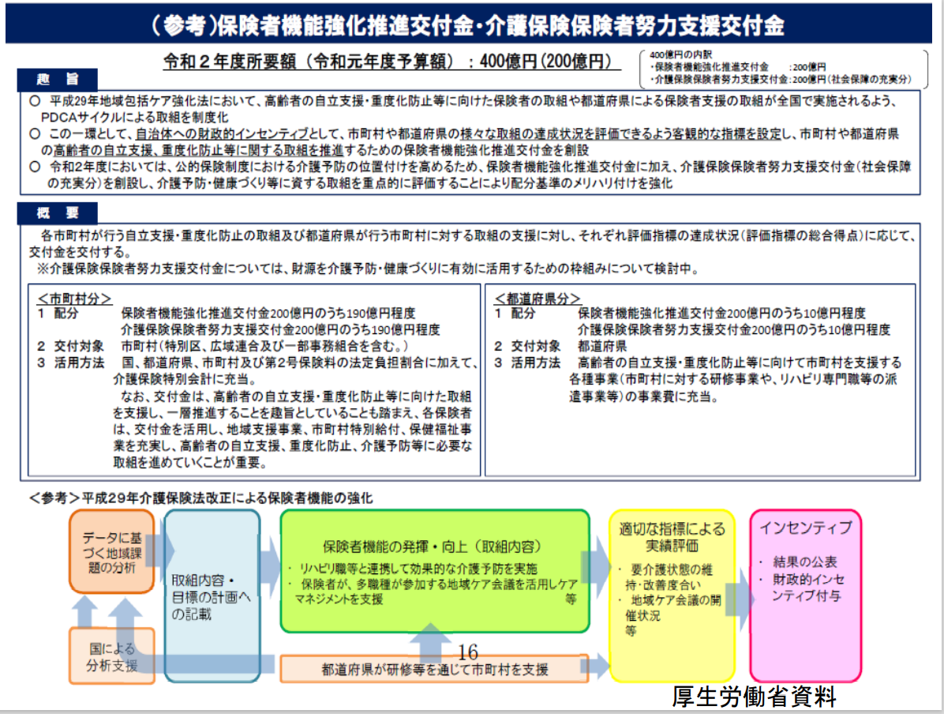

Slide 13
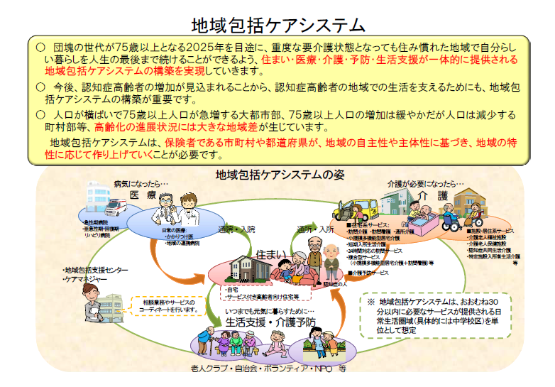
総合事業の概要 厚生労働省HP https://www.mhlw.go.jp/stf/seisakunitsuite/bunya/0000192992.html

Slide 14
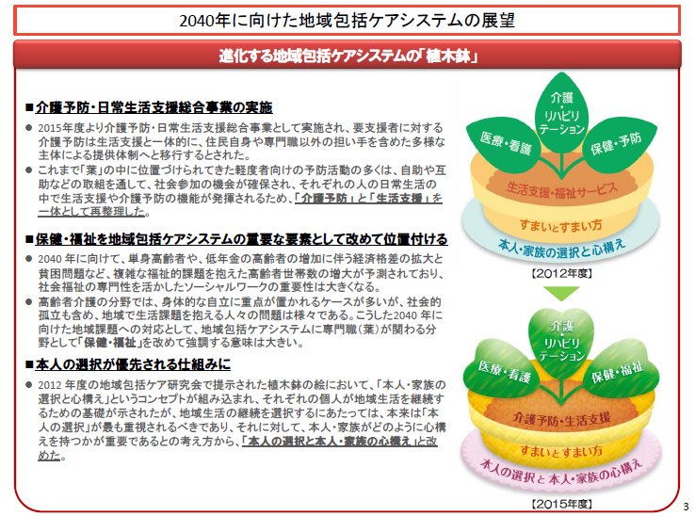
三菱ＵＦＪリサーチ＆コンサルティング「＜地域包括ケア研究会＞地域包括ケアシステムと地域マネジメント」
（地域包括ケアシステム構築に向けた制度及びサービスのあり方に関する研究事業）、平成27年度厚生労働省老人保健健康増進等事業、2016年

Slide 15
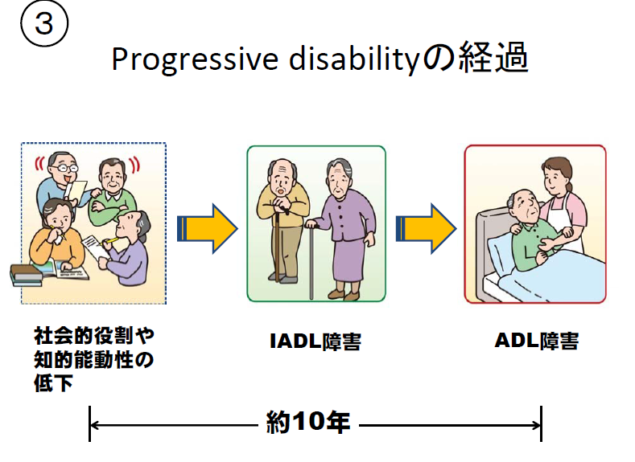
フレイル 低栄養シニア
第３回 次期国民健康づくり運動プラン策定専門委員会 資料1

Slide 16
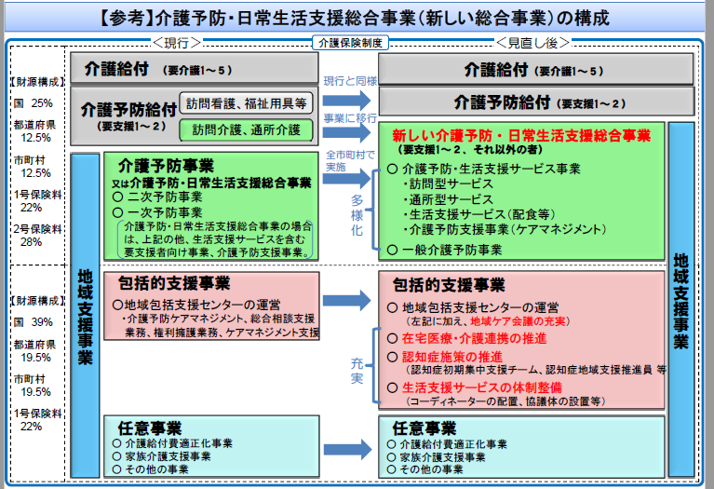

Slide 17
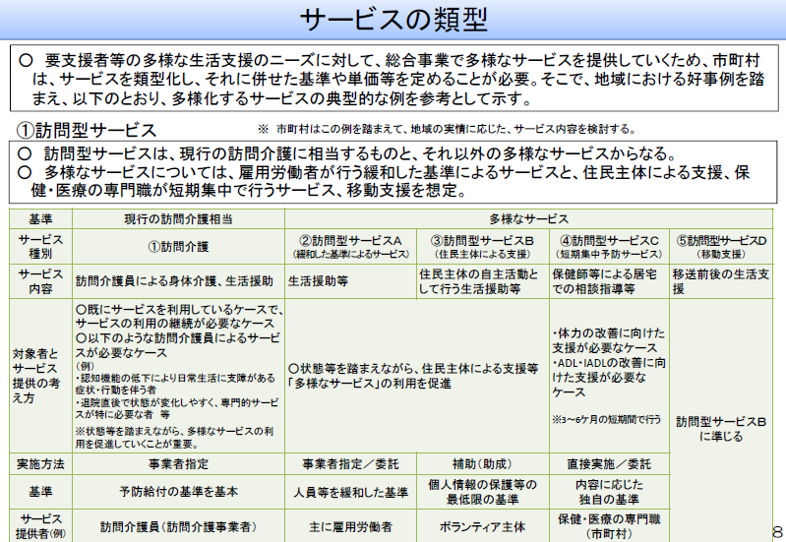
総合事業の概要 厚生労働省HP https://www.mhlw.go.jp/stf/seisakunitsuite/bunya/0000192992.html

Slide 18
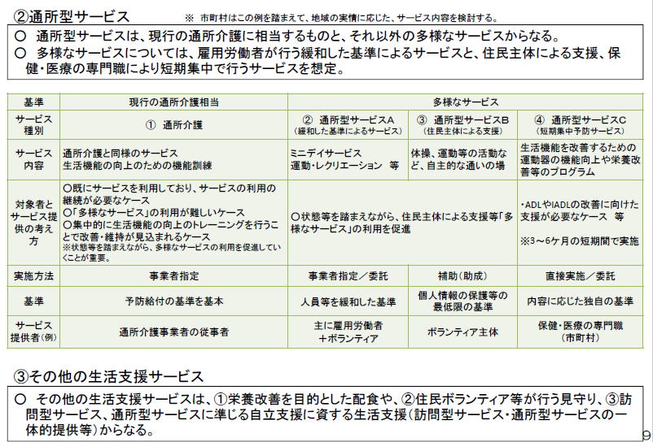
総合事業の概要 厚生労働省HP https://www.mhlw.go.jp/stf/seisakunitsuite/bunya/0000192992.html
Notes:
通所C型が進まれつつある

Slide 19
総合事業の概要 厚生労働省HP https://www.mhlw.go.jp/stf/seisakunitsuite/bunya/0000192992.html

Slide 20
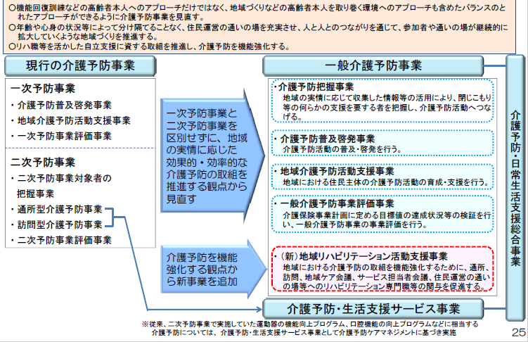
総合事業の概要 厚生労働省HP https://www.mhlw.go.jp/stf/seisakunitsuite/bunya/0000192992.html

Slide 21
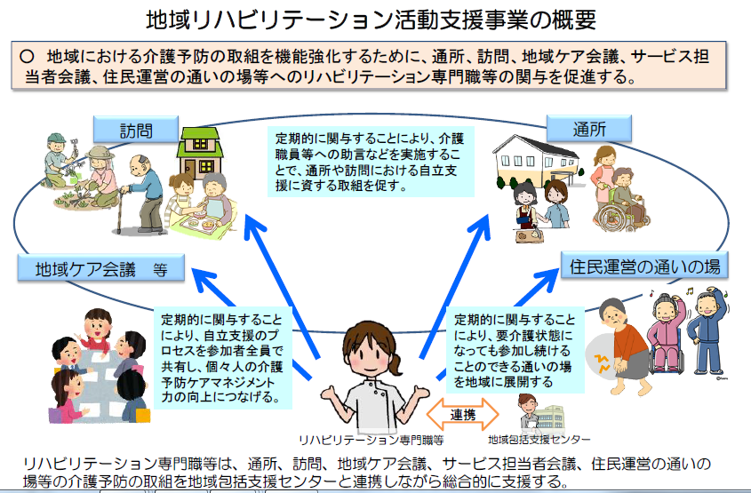
総合事業の概要 厚生労働省HP https://www.mhlw.go.jp/stf/seisakunitsuite/bunya/0000192992.html

Slide 22
地域ケア会議
目的・方法によって大きく2種類に分けられる
地域ケア個別会議：
個別事例の課題検討
地域ケア推進会議：
地域に必要な取組みを明らかにして施策を立案・提言
「介護予防のための地域ケア個別会議」は
地域ケア個別会議に分類される
Notes:
まず地域ケア会議とは地域ケア個別会議，地域ケア推進会議に分かれます．
個別会議は個別事例の検討，推進会議は施策の立案・提言となっています．
今回，新城市で立ち上げます自立支援に向けた地域個別ケア会議は地域ケア個別会議にあたります．
少し言葉がややこしいですが，スライドにあります介護予防のための地域ケア個別会議とは国が使っている名称で，このことを新城市では自立支援に向けた地域個別ケア会議としています．
これから地域ケア会議や地域ケア個別会議，介護予防のための等言葉としては出てきますが，意味合いとしてはすべてこれから立ち上げます自立支援に向けた地域個別ケア会議と理解してください．

Slide 23
Notes:
前スライドを図にして説明

Slide 24
介護予防活動普及展開事業
Notes:
介護予防普及展開事業の概要です．
基本的には自立支援型の地域ケア会議の立ち上げ支援となっています．
この中にアドバイザーという立場が示されておりまして，自立支援型の地域ケア会議の立ち上げ支援ということで関わらせていただきます．
現在各専門職の人材育成やインフォーマルサービス等徐々に進んできていると思います．

Slide 25
地域ケア会議」の5つの機能
Notes:
地域ケア会議には5つの機能があります．
ますは個別課題の解決．これは事例検討ですので当然その方の個別の課題を解決するにはどうするかという視点で話し合われます．
また，会議を通して地域の専門職や包括支援センター等顔の見える関係づくりにも役立ちます．さらに発展するとネットワークが構築され情報共有等がよりしやすい環境がとともってきます．
次に個別課題をとおして地域課題の発見に繋がります．たとえば新城市さんですと私のイメージですが交通の確保が大変そうだと思います．
車を運転できなくなった高齢者に自立支援のために外に出かけましょうと言っても交通手段がないといったことが起きます．
こうした問題は高齢者個別の課題ではなく，地域の課題になりますので事例を通して地域課題の発見にもつながります．
地域課題が見つかると環境づくりや資源開発の視点から政策の形成を行い課題を解決してく事になります．
もちろんできることとできないことはあると思いますが課題を明らかにして可能な限り最善の解決策を考えるきっかけに地域ケア会議がなるということです．

Slide 26
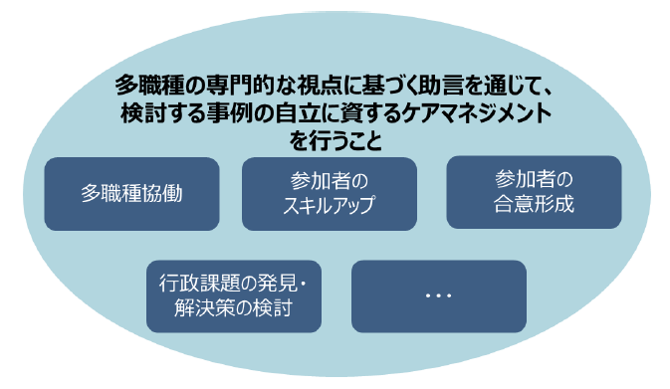
介護予防のための
地域ケア個別会議開催の意義
自治体関係者にとって
「行政課題の発見・解決策の検討」
専門職にとって
「専門職としてのスキルアップ」
介護サービス事業者にとって
「ケアマネジメントやケアの質の向上」
参加者全員にとって
「ネットワークの構築」
参加者のOJTの場であることを意識する
Notes:
地域ケア個別会議開催の意義ですが，それぞれの立場にとっての意義が異なる
先ほどの5つの機能にそった意義があります．
事例を通して他職種で検討することで，今まで気づかなかった視点や知識を得て今後それぞれの活躍の場で生かすことで参加者が関わるすべての方に波及的に自立支援の考えに基づいた支援がひろがっていくと思います．

Slide 27
地域ケア会議で取り扱う事例(対象者)
Notes:
ここから少し具体的な会議の内容にはいっていきます．
まず，事例ですが要介護度の高い方の自立支援を考えることは重要ではありますが，なかなか難しい側面があります．
そのため，まずはサービス事業所対象者や要支援の方を対象に問題点を絞った形ではじめて，徐々に参加者が会議に慣れて視点や課題抽出の共有ができるようになってきたら対象を広げていく事も検討していくとよいと思います．

Slide 28
地域ケア会議の参加者(例)
事例提出者
※その他，生活支援コーディネーター等が出席
実際の様子は？
Notes:
会議の参加者です．
司会者は市町村担当者の方や地域包括支援センターの方が担当することもあります．助言者として専門職がはいりますがどの職種が入るかは事例等によると思います．
事例提供者は基本的にはケアプラン作成担当の方になると思いますが介護サービス等利用されている事例については事業所の方にもご参加いただき，情報を提供いただけるとより充実した検討になるかと思います．
また，インフォーマルサービスや地域の環境情報を提供いただける生活支援コーディネーターの方の参加は重要だと思います．
また，傍聴者が入る場合も想定されるため，個人情報の保護に留意が必要です．
豊川市の例として、
1．生活支援体制整備事業とは
地域住民の複雑化・複合化した支援ニーズが増加する中、医療や公的サービスの提供のみならず、NPO、民間企業、協同組合、ボランティア、社会福祉法人等の生活支援サービスを担う事業主体と連携しながら、多様な日常生活上の支援体制の充実・強化を図ります。
豊川市では、本事業を豊川市社会福祉協議会へ委託し、福祉相談センターに生活支援コーディネーター（地域支え合い推進員）を1名ずつ配置しています。
【生活支援コーディネーターの主な取組】
・社会資源の把握
・生活支援ニーズの把握・共有
・担い手の養成・発掘
・困り事に対する情報提供
これらの取組を通じて生活を支える様々なサービスの基盤整備を進めます。
2．主な事業
（1）社会資源調査
生活支援等サービスを調査し、ガイドブックを作成しました。
生活支援サービス・地域の支え合い活動ガイドブック(R4.12更新)（PDF：11,999KB）
運転免許返納者向けに、社会資源一覧を作成しました。
免許返納者向け社会資源一覧（R5.9更新）（PDF：1,131KB）
（2）地域・くらしのサホﾟｰタｰ養成講座
平成27年度から令和5年度まで開催していた「介護・生活支援サホﾟｰタｰ養成講座」につきましては、令和6年度より、多様な生活課題を手助けするサポーターを養成する「地域・くらしのサポーター養成講座」として講座を開催します。
令和6年度地域・くらしのサポーター養成講座チラシ（PDF：3,163KB）
（3）相談対応
・地域で支え合いの活動をしてみたい
・地域で私にできることはないかしら
・地域の皆さんが気軽に集える居場所を作りたいな
・ちょっとした困りごとに対する支援があったらな・・・
こんな要望や相談について、地域の皆さんと一緒に解決方法を考えます。

Slide 29
具体的事例 (地域ケア会議で検討したケアプラン)
Notes:
自立支援型の具体的な検討を1点ご紹介いたします．
事例の状態としては生活不活発による下肢機能低下があり入浴ができないとの課題があります．
ここで左側の流れがいままでの一般的なケアマネジメントかと思います．
清潔を保つためにデイサービスで入浴をしましょう．
これですとデイサービスでの入浴はできても根本的な課題解決にはなっておらずお世話方のマネジメントになってしまします．
そこで右側の流れがケア会議での検討工程です．
まず目標を自分で入浴ができることとし，さらに発展して温泉旅行に行くということになりました．
そのための助言者からのアドバイスとしてやっていく意欲を引き出すための意思の確認や提案，筋力強化のための栄養状態の確認といった専門職ならではのしてから自立支援を念頭に検討します．
こうした助言をすることによって自立した生活につながりひいては介護度の改善にもつながっていきます．

Slide 30
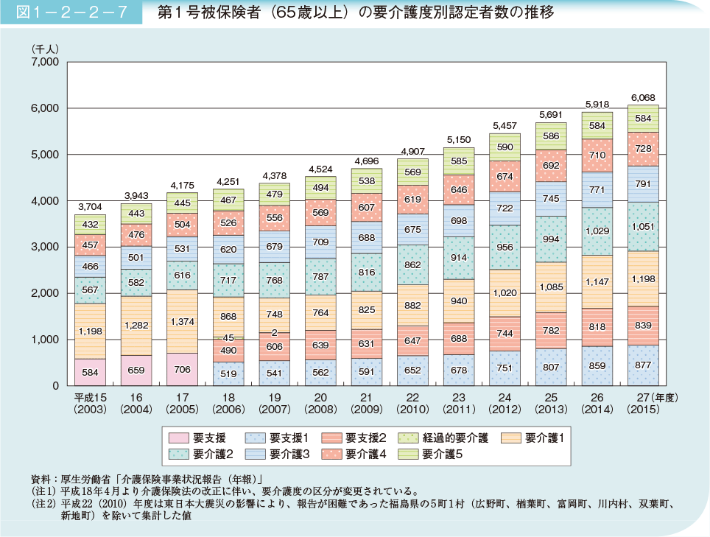
Notes:
約半数が要支援、要介護１．要支援でも約1／4くらい。
こうした方の半数くらいは生活不活発によるもの。
活発になることで本人もやりたいことが行えるようになる。
だたし、進行性疾患等あれば継続的なサポートは必要。
その見極めが重要。

Slide 31
失敗しないケア会議にするための10か条
社会人としての常識（挨拶，服装，時間厳守など）を守る
多くの情報を端的に読み取る能力を養う
自分の専門領域以外の専門的知識の習得（運動・口腔・栄養・・・）
誰が，いつ，どこで，何を，なぜ，どのように（５W1H）を意識した助言
自立を阻む生活課題を明確にする
質問や指摘でなく助言を意識する
謙虚で相手の立場にたった助言を意識する
市町村の地域課題を把握する
難しいことから簡単に説明する
「活動」から「参加」を意識した助言
佐藤孝臣，作業療法ジャーナル49巻10号「失敗しない地域ケア会議)を一部改編
Notes:
これも手引きにのっているもの

Slide 36
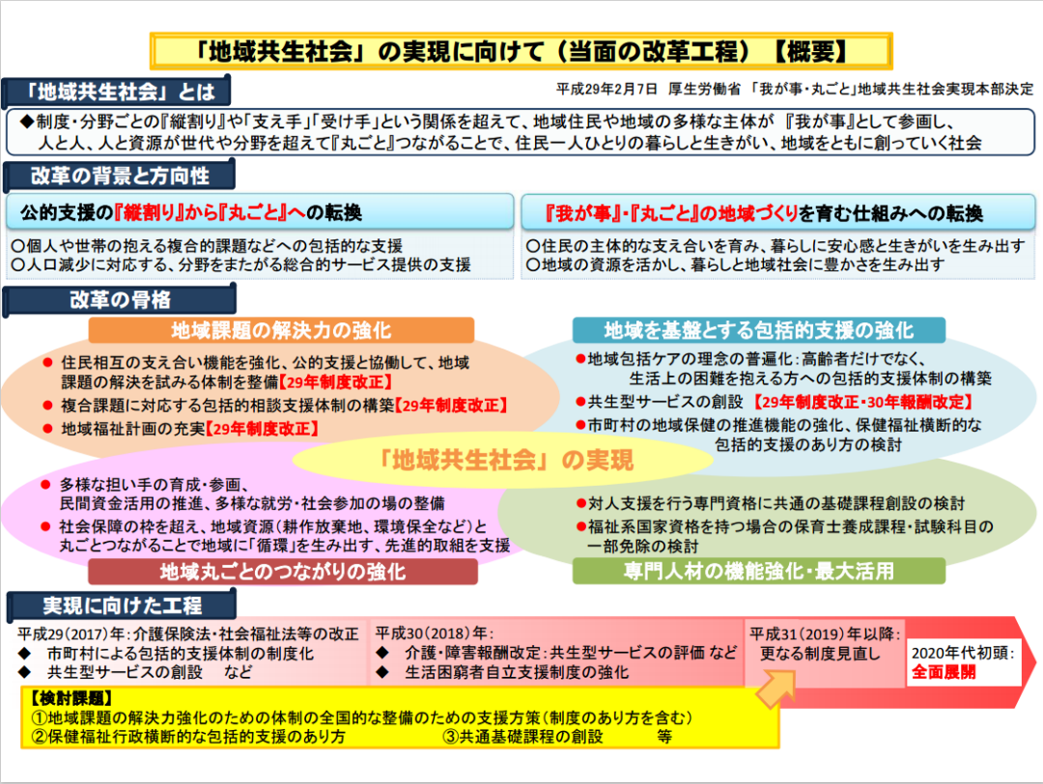
地域共生社会
Notes:
縦割りから丸ごと、わが事としての関わり

Slide 37
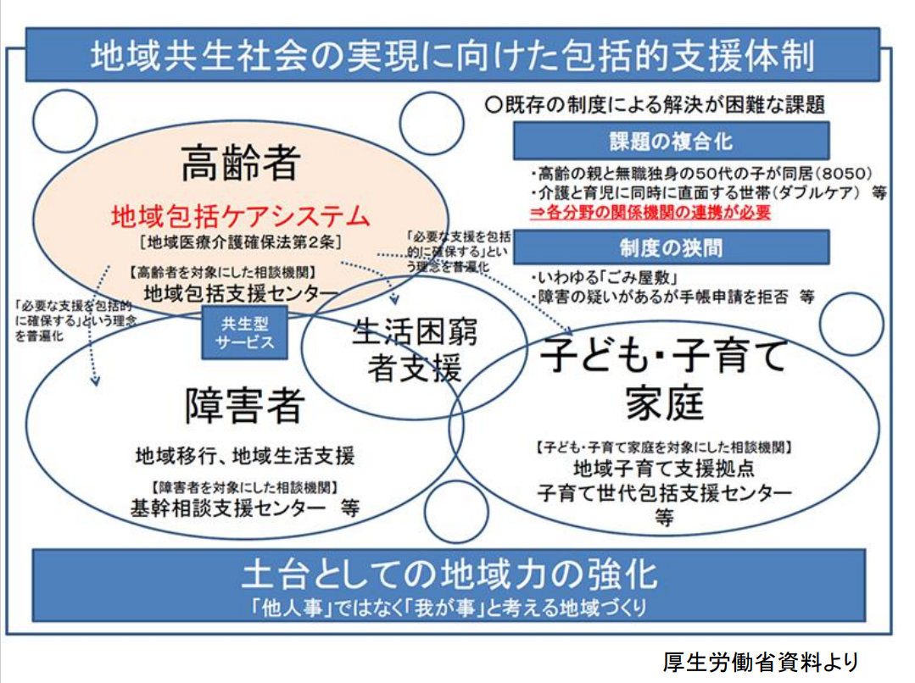
Notes:
ゆりかごから墓場まで、以前は一つの病院で完結できた

Slide 38
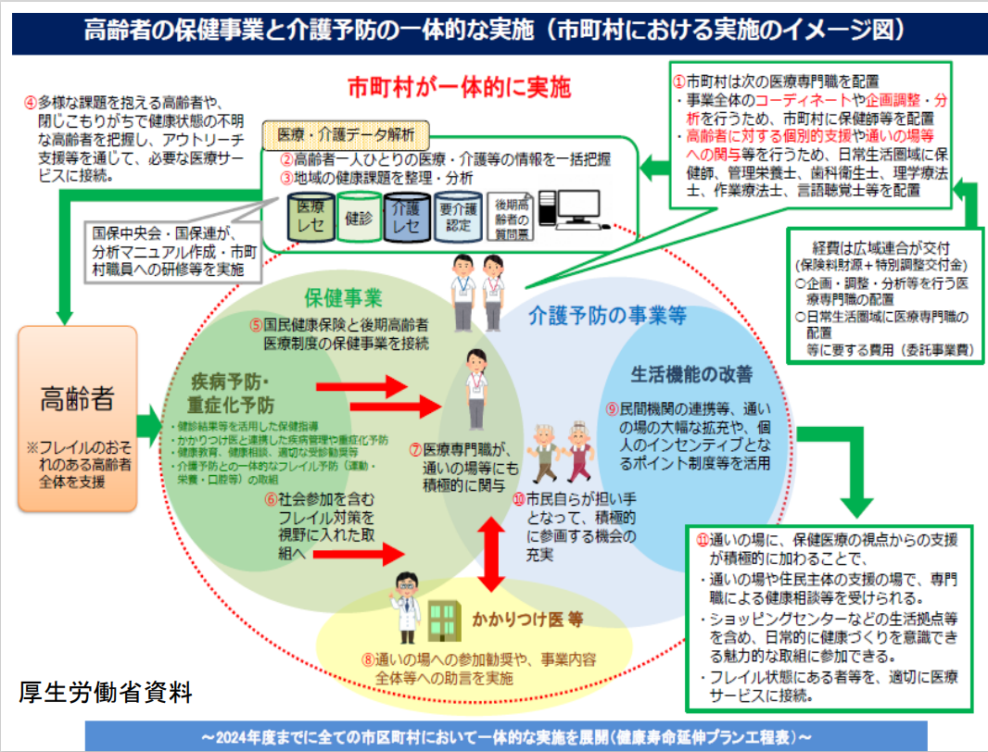
Notes:
市町村において一体的な実施を展開
市としてはやっているという事実も必要

Slide 39
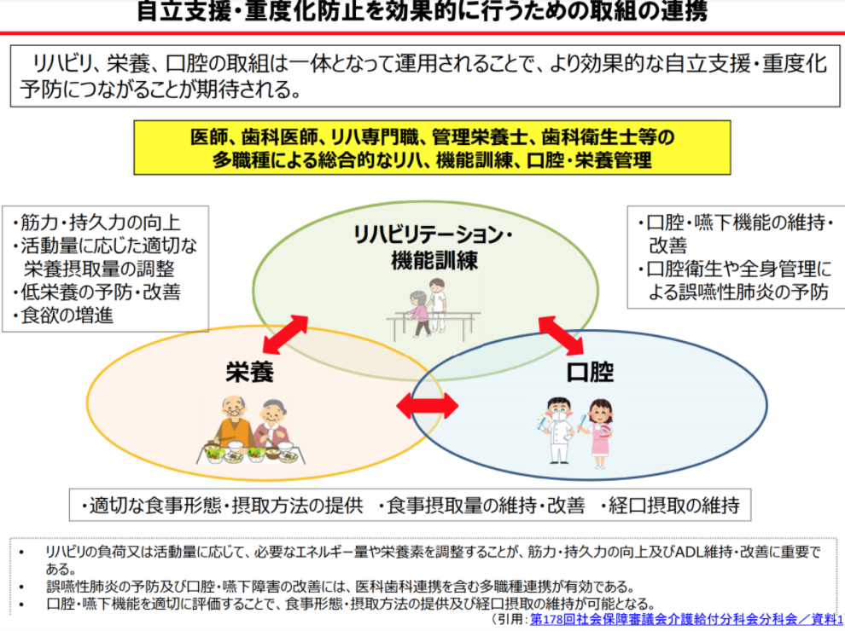
Notes:
こうした事業の財源を基に専門職が活躍する場が広がっています。
それと同時により効率的に自立支援や介護予防を行うためには各専門職の連携が重要です。
今回の研修会も5つの職能団体での共催となっております。
リハビリ3職種と栄養士、歯科衛生士が連携していていくことが期待されています。

Slide 40
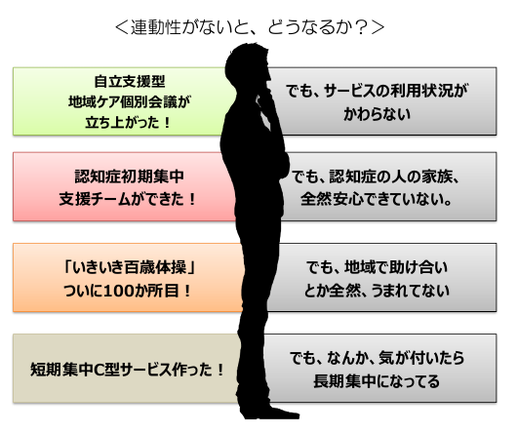
これからの課題
地域支援事業の連動性を確保するための調査研究事業報告書

Slide 41
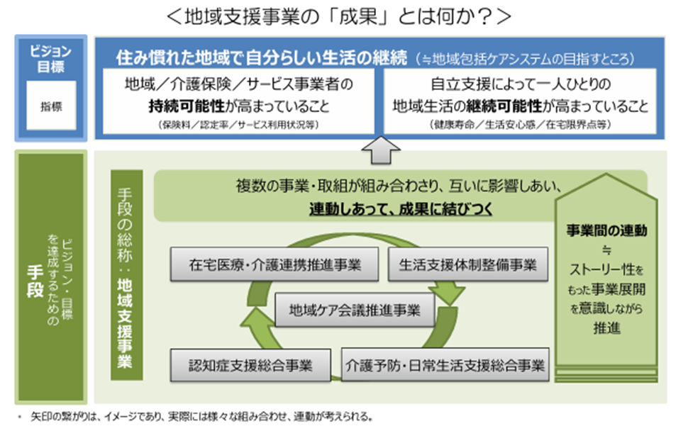
地域支援事業の連動性を確保するための調査研究事業報告書

Slide 42
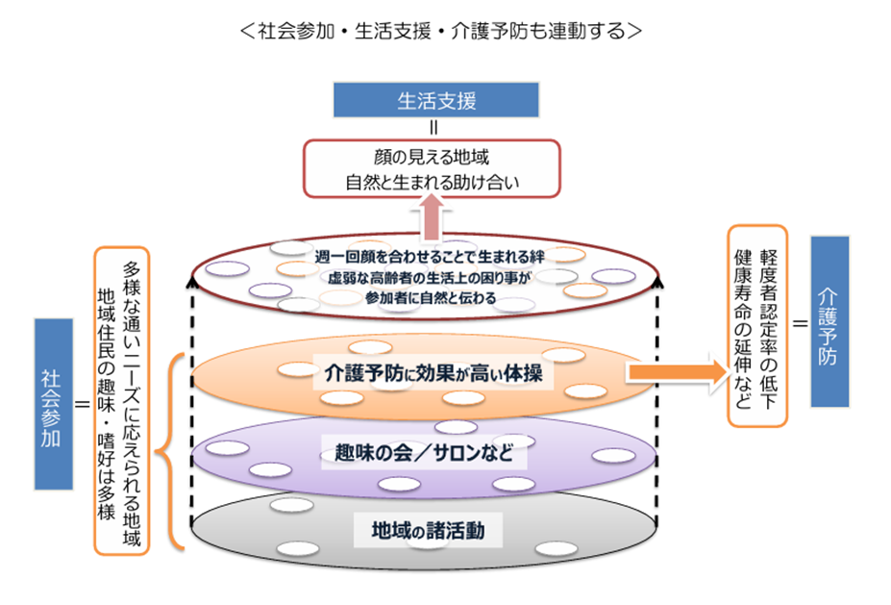
地域支援事業の連動性を確保するための調査研究事業報告書

Slide 43
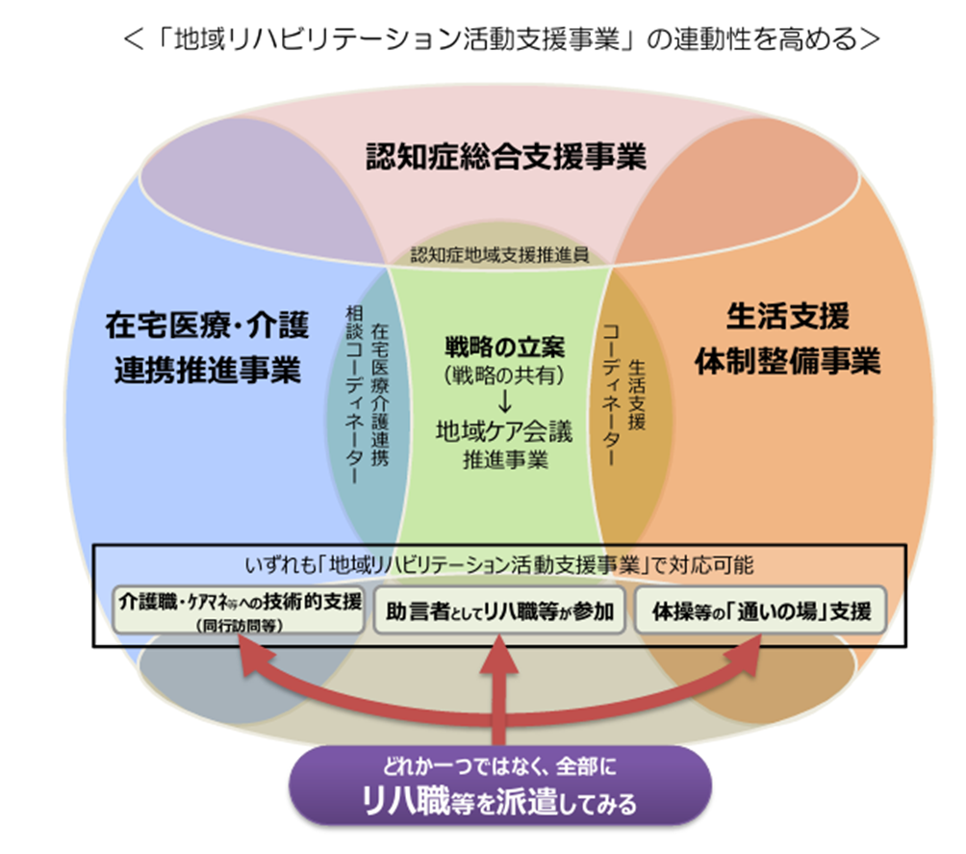
地域支援事業の連動性を確保するための調査研究事業報告書

Slide 44
